Slide 1
平台代码自动生成框架介绍
三一集团
2015 中国·长沙

Slide 2
大纲
一、目标
二、整体设计
三、应用集成
三、使用实例

Slide 3
平台代码自动生成-目标
大纲
目标
整体设计
使用实例
应用集成
作 用：通过平台代码自动生成框架可以提升开发效率，提升代码质量，它是最佳编程实践活动。根据模板，给定表，自动生成增、删、改、分页查询、列表查询、国际化功能对应的程序和配置文件，生成的程序和配置文件存放在指定的目录中：
1.mvc控制器
2.业务组件（接口和实现）
3.实体类，自动主键生成
4.jsp文件，可以定制不同风格的界面模板，目前提供了平台的基础ui风格
5.cxf webservice服务类文件（接口和实现）
6.hessian服务类文件（接口和实现）
7.sql配置文件
8.ioc/mvc组件装配部署和服务发布配置文件.
9.国际化属性文件
10.readme.txt 代码和配置文件集成配置说明

Slide 4
平台代码自动生成-目标
大纲
目标
整体设计
使用实例
应用集成
功能扩展点：
1.自动生成带工作流相关功能的的代码
2.自动生成带excel导入导出功能的代码
3.扩展表单元素类型：附件类型，字典类型,word/excel/ppt等文档类型
4.表单配置界面
5.简单表单整合生成复合表单
6.扩展ui主题，支持手机风格模板和bootstrap风格模板

Slide 5

平台代码自动生成-整体设计
大纲
目标
整体设计
使用实例
应用集成
获取表信息
生成组件
模板信息
输入表、数据源、模块名称信息
输入表、数据源、模块名称信息，表字段信息，界面风格
输入模板信息
业务组件（接口/实现类）
业务实体类
Mvc控制器类
Webservice服务
Hessian服务
前端UI/jsp/css/js等
配置文件、菜单配置片段
Web.xml配置片段
Mvc xml配置片段
SQL配置文件
国际化属性配置文件

Slide 6
平台代码自动生成-使用实例
大纲
目标
整体设计
使用实例
应用集成
提供两种自动生成代码的途径使用方法：
1.调用自动代码生成组件api
-- 适合熟练的开发人员使用，无法在程序中配置字段的中文label
2.使用界面配置生成代码
--更加方便灵活的配置，提供更多的配置、维护和控制选项

Slide 7
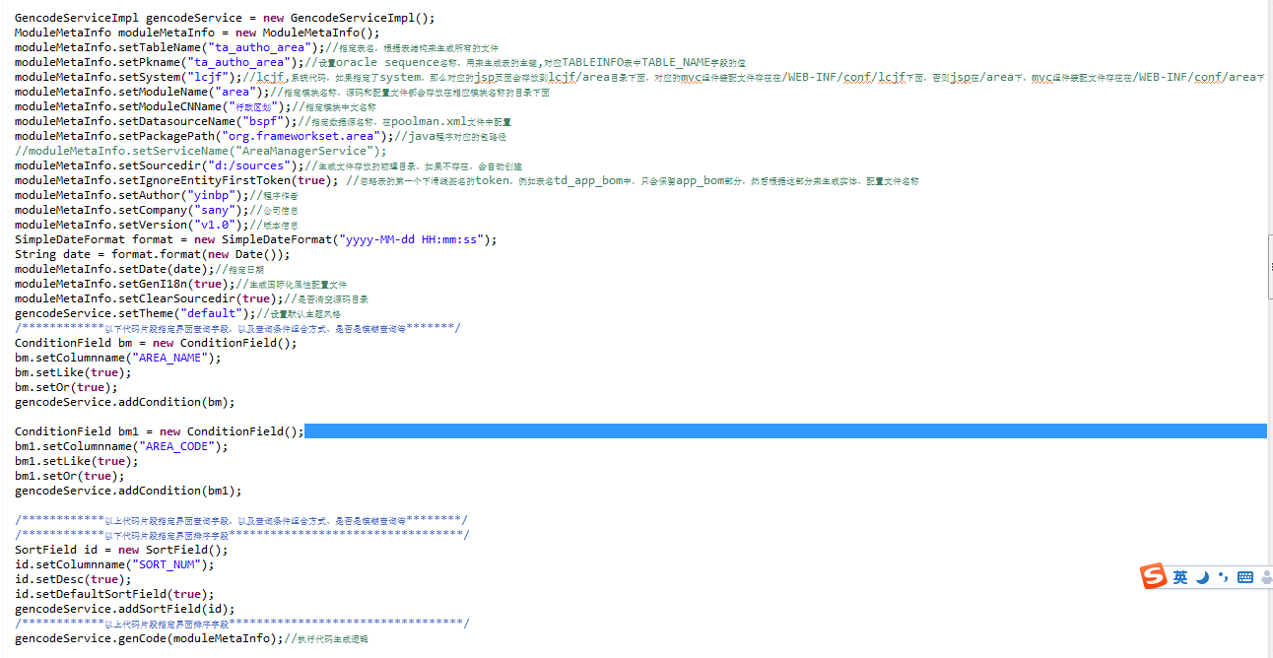
平台代码自动生成-使用实例-直接组件api方式
大纲
目标
整体设计
使用实例
应用集成
提供两种自动生成代码的途径使用方法：
1.调用自动代码生成组件api -- 适合熟练的开发人员使用
2.使用界面配置生成代码 –更加方便灵活的配置，提供更多的配置和维护、控制选项

Slide 8
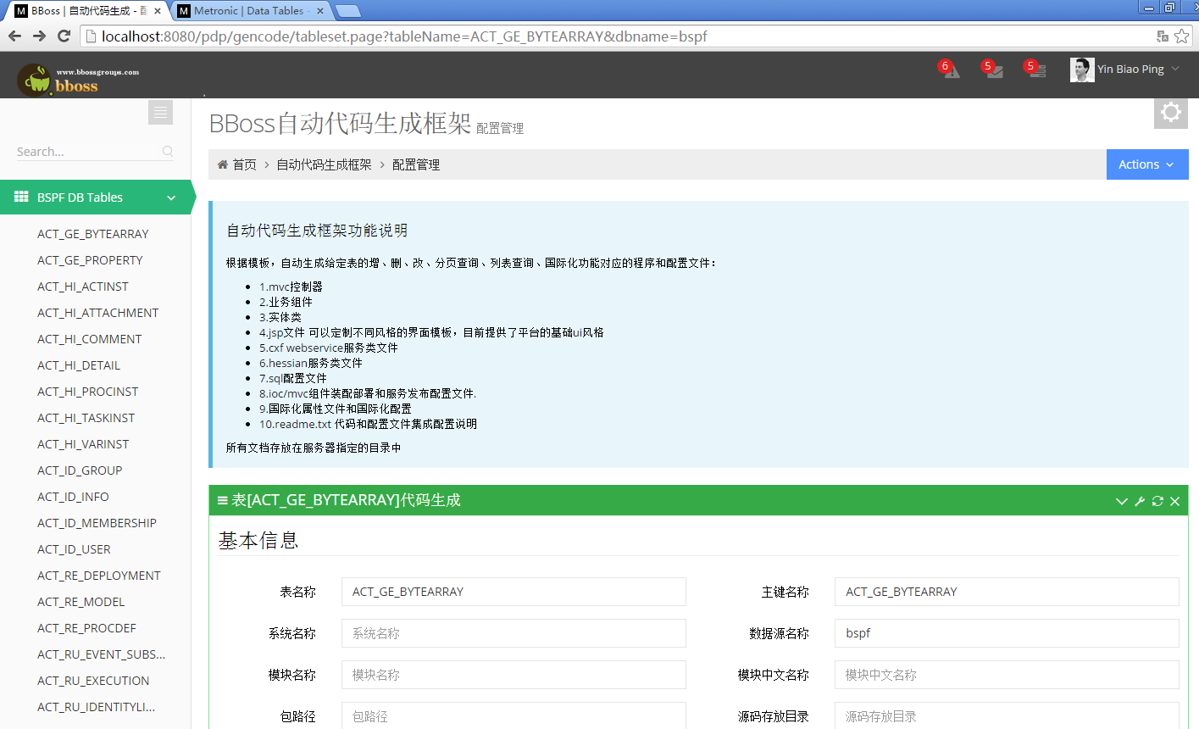
平台代码自动生成-使用实例-配置界面方式
大纲
目标
整体设计
使用实例
应用集成
提供两种自动生成代码的途径使用方法：
1.调用自动代码生成组件api -- 适合熟练的开发人员使用
2.使用界面配置生成代码 –更加方便灵活的配置，提供更多的配置和维护、控制选项

Slide 9
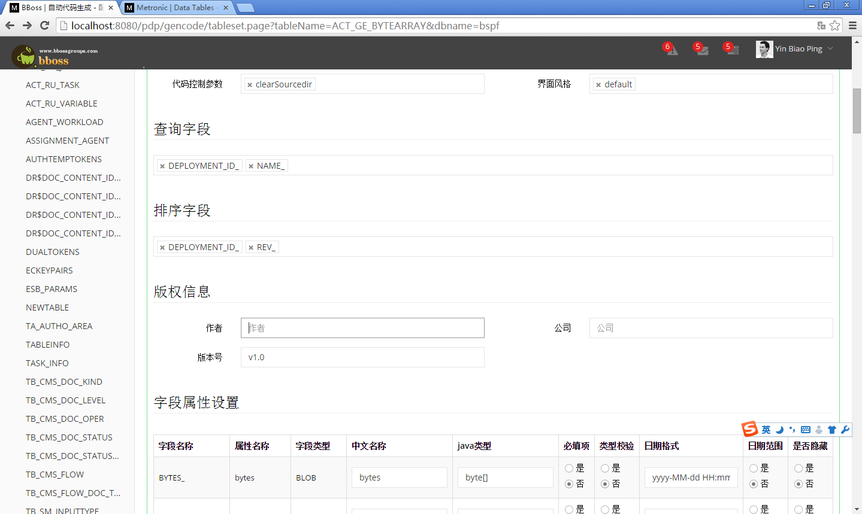
平台代码自动生成-使用实例-配置界面方式
大纲
目标
整体设计
使用实例
应用集成
提供两种自动生成代码的途径使用方法：
1.调用自动代码生成组件api -- 适合熟练的开发人员使用
2.使用界面配置生成代码 –更加方便灵活的配置，提供更多的配置和维护、控制选项

Slide 10
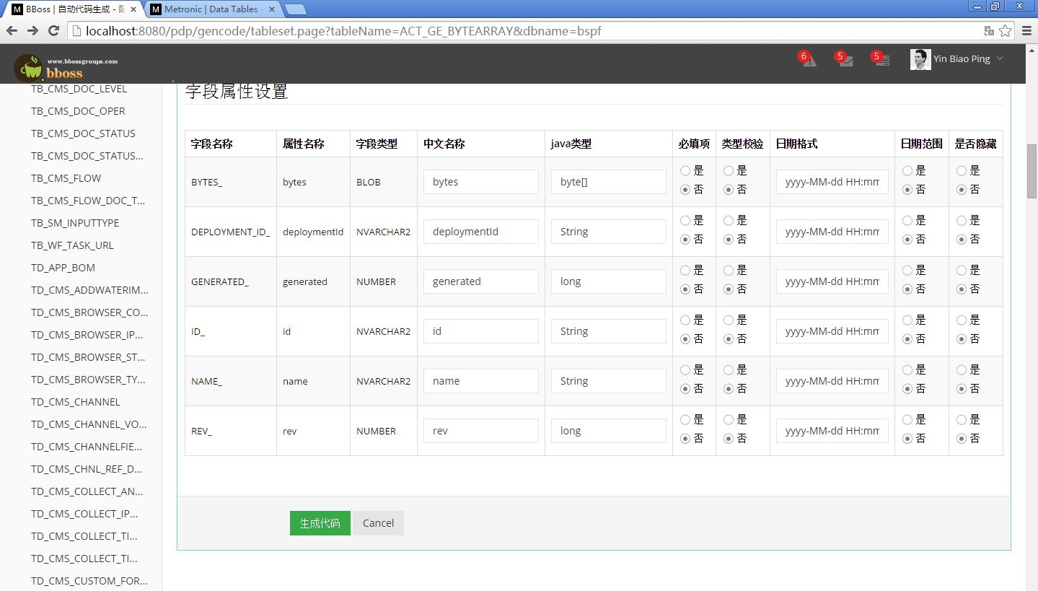
平台代码自动生成-使用实例-配置界面方式
大纲
目标
整体设计
使用实例
应用集成
提供两种自动生成代码的途径使用方法：
1.调用自动代码生成组件api -- 适合熟练的开发人员使用
2.使用界面配置生成代码 –更加方便灵活的配置，提供更多的配置和维护、控制选项

Slide 11
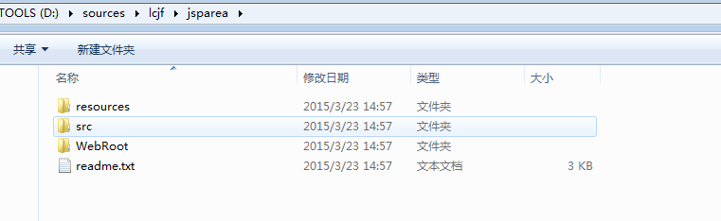
平台代码自动生成-应用集成
大纲
目标
整体设计
使用实例
应用集成
所有生成的代码和配置文件按照平台eclipse工程目录结构组织存放，因此只需要将所有生成的文件和配置文件，连同目录结构一起，直接拷贝的应用eclipse工程目录下即可。

Slide 12
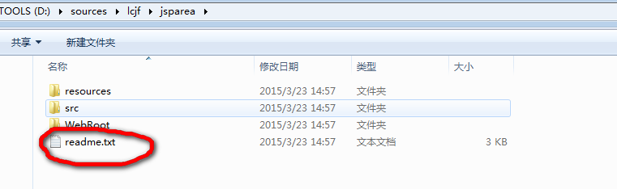
平台代码自动生成-应用集成
大纲
目标
整体设计
使用实例
应用集成
生成一个readme.txt文件，参考这个文件提供的配置集成方法，将生成的功能模块集成到平台和部署到tomcat中运行。
readme.txts包含以下4部分内容：
1.菜单配置：直接拷贝到module.xml中
2.组件部署配置：直接拷贝到web.xml中
3.webservice服务和hessian服务调用方法
4.国际化配置说明

Slide 13
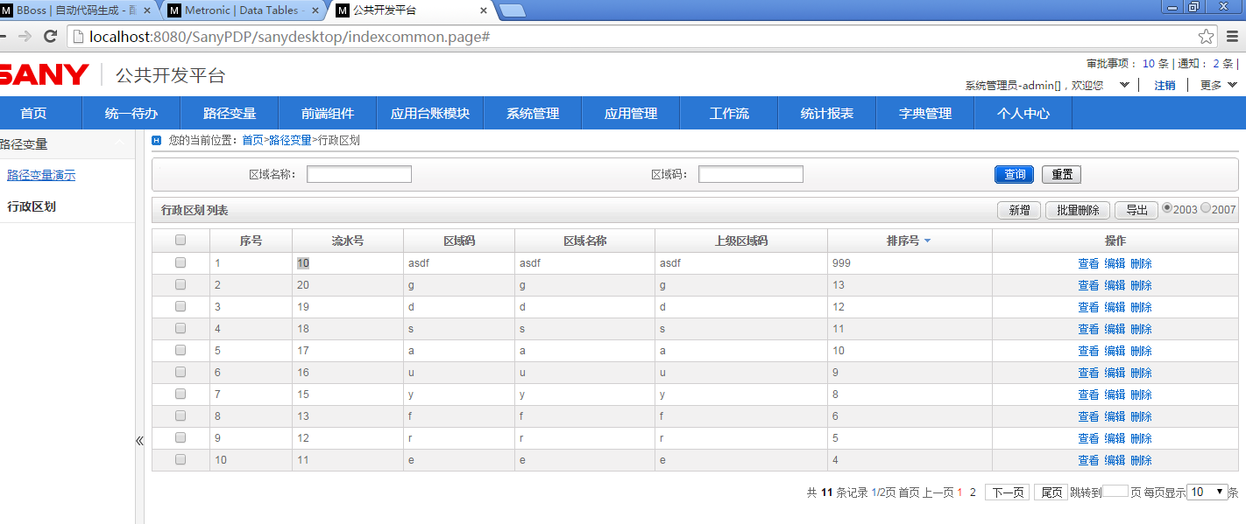
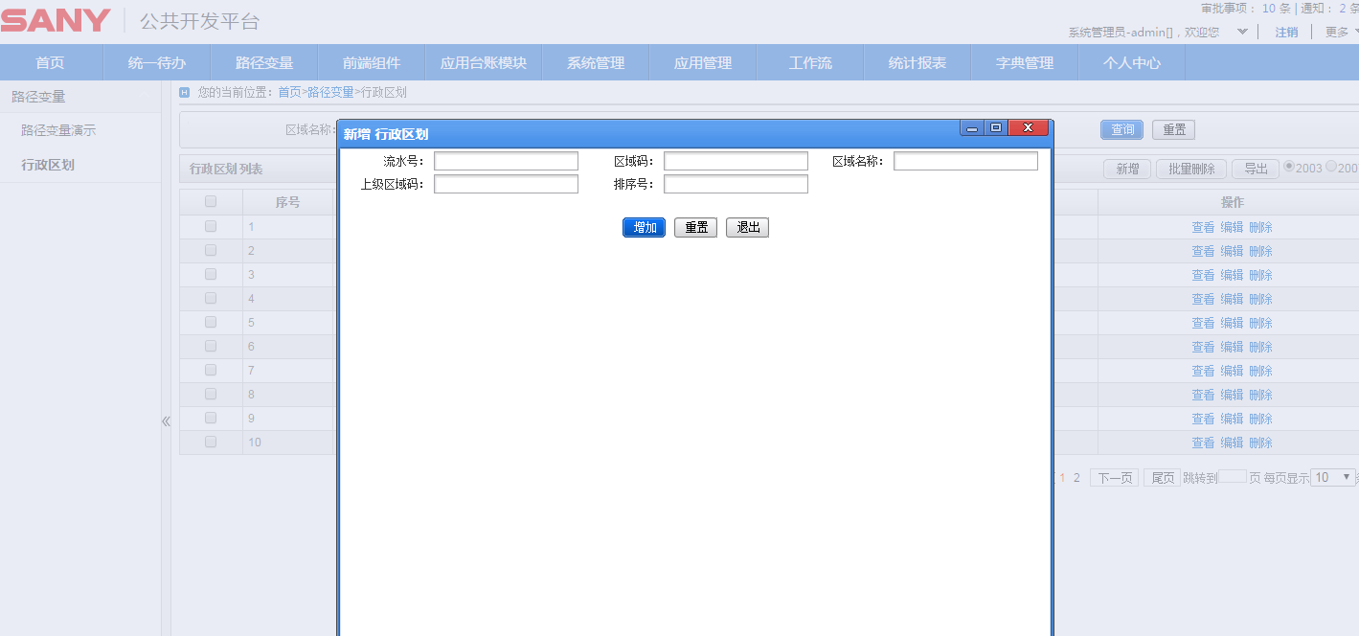
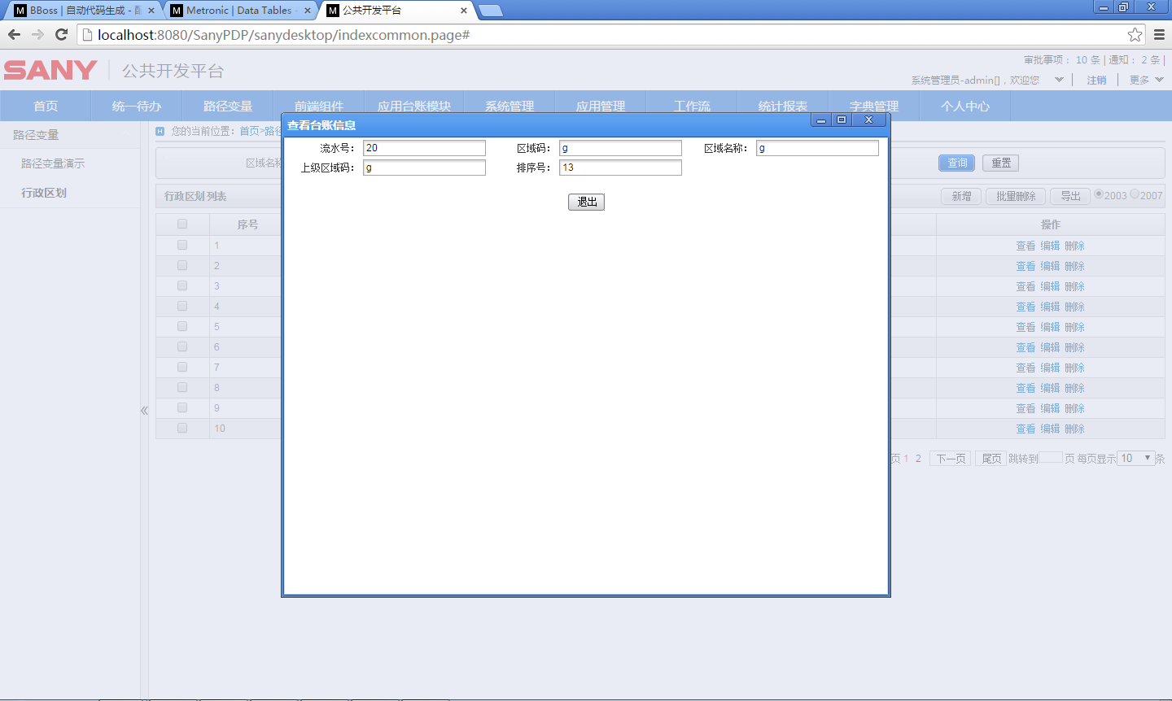
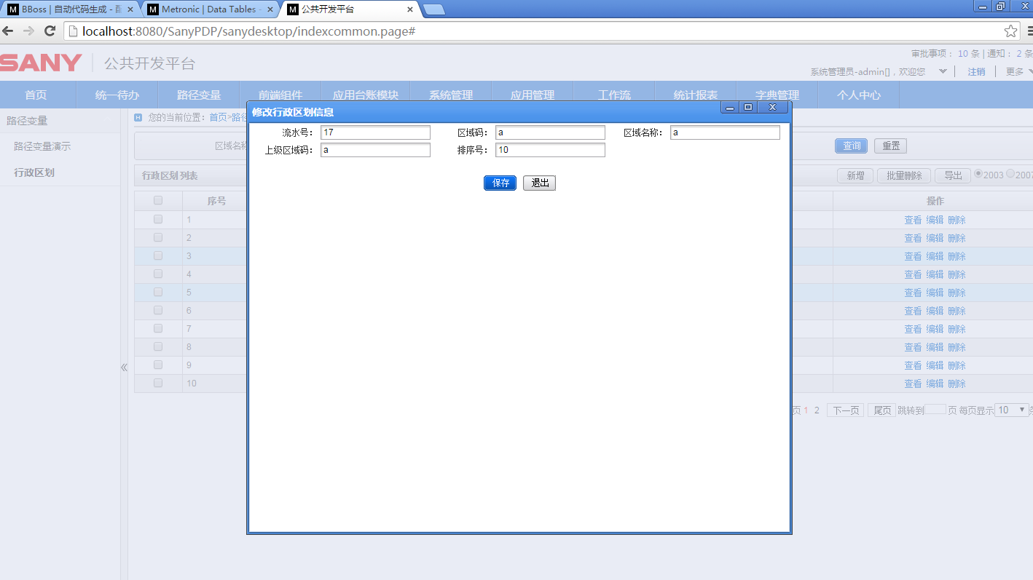
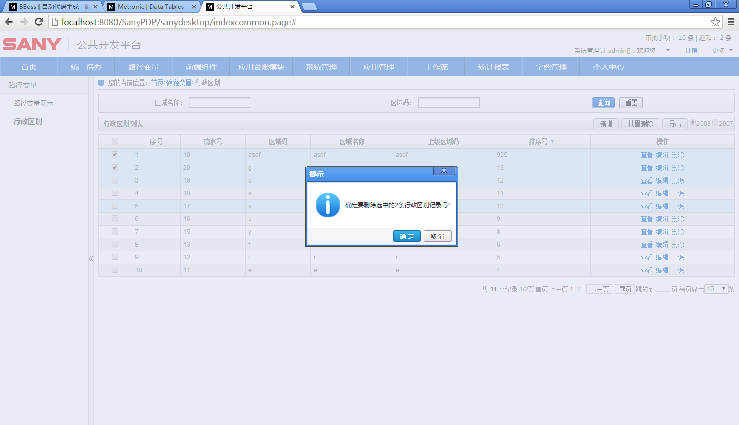
平台代码自动生成-应用集成-效果
大纲
目标
整体设计
使用实例
应用集成

Slide 14
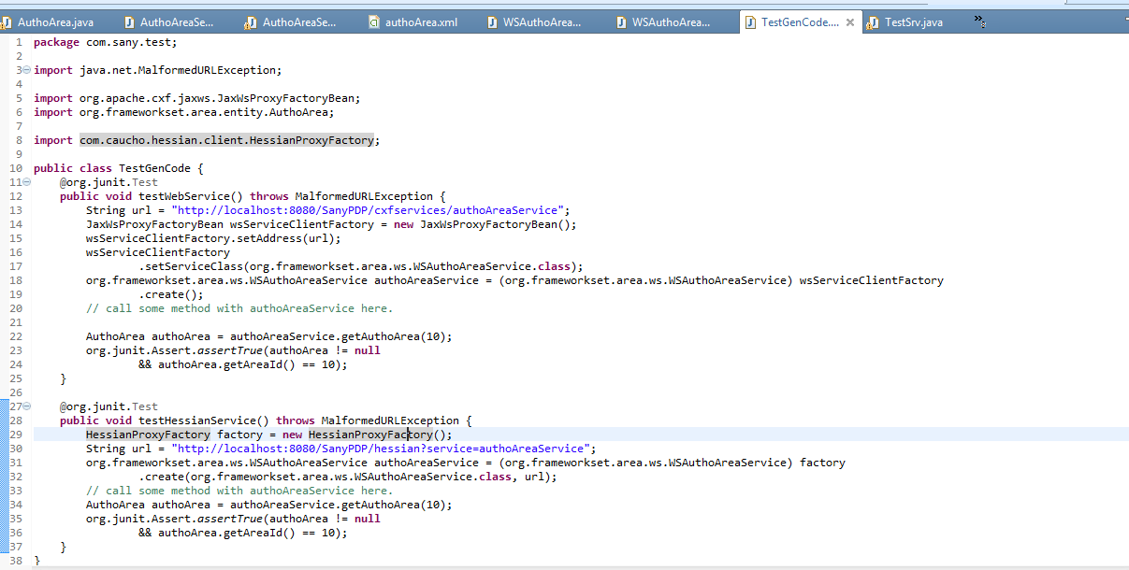
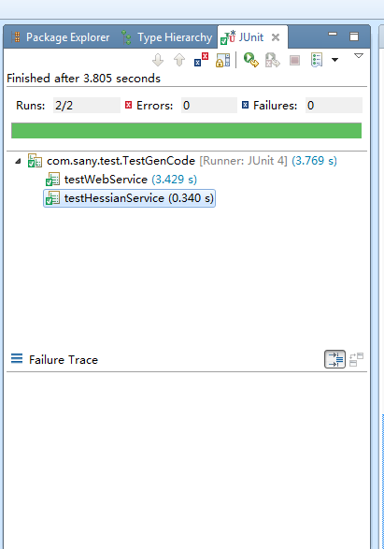
平台代码自动生成-应用集成-运行服务客户端
大纲
目标
整体设计
使用实例
应用集成

Slide 15
Thanks for your attention!
谢 谢！
2015 中国·长沙

